Slide 1

¿En que te hace pensar esta imagen?

Slide 2

¿y esta otra?

Slide 3
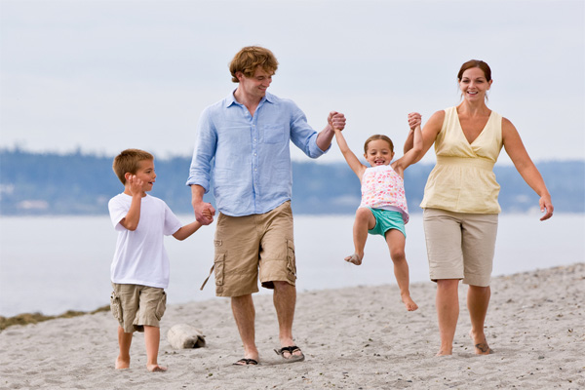
¿y esta otra?

Slide 4
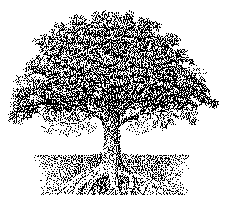
Palabra clave:
Pertenecer

Slide 5
La familia de Dios
(el orgullo de pertenecer)

Slide 6
Hechos para la familia de Dios

Slide 7
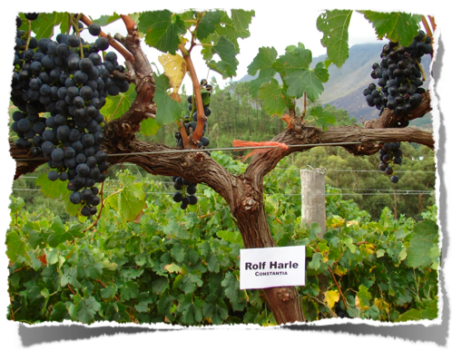
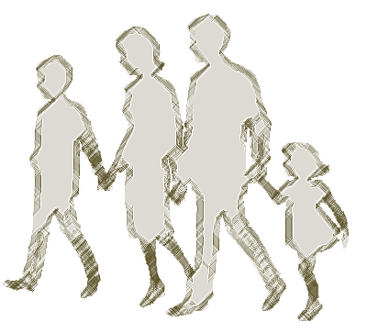
Juan 15:5 (NVI)
Yo soy la vid y ustedes son las ramas. El que permanece en mí, como yo en él, dará mucho fruto; separados de mí no pueden ustedes hacer nada.

Slide 8
1° de Juan 3:1 (Biblia Latinoamericana))
Miren cuán gran amor nos ha otorgado el Padre: que seamos llamados hijos de Dios. Y eso somos.

Slide 9
Pertenecer… la palabra clave
El ser humano es un ser social, un ser de “pertenencia”, porque Dios es así también
Fuiste hecho para pertenecer a una familia... La familia de Dios.
En casi toda la Biblia, se relata la historia de Dios formando una familia.
Efesios 1:5
Dios valora las relaciones porque Él es amor por su naturaleza y por la trinidad.

Slide 10
Hecho para la familia de Dios
Fuiste hecho para pertenecer a una familia... La familia de Dios.
En casi toda la Biblia, se relata la historia de Dios formando una familia.
Efesios 1:5
Dios valora las relaciones porque Él es amor por su naturaleza y por la trinidad.
Padre, Hijo y Espíritu Santo se relacionan entre sí desde la eternidad en perfecta armonía.

Slide 11
Día 15: Hecho para la familia de Dios
¿Cuando pasamos a formar parte de esta familia?
Cuando creemos y recibimos a Cristo en nuestro corazón
Santiago 1:18
1ª Pedro 1:3
Romanos 8:15-16
Para ello es totalmente imprescindible tener fe en Él
Marcos 8:34, Hechos 2:21 y Gálatas 3:26

Slide 12
Día 15: Hecho para la familia de Dios
Nuestra familia espiritual es más importante que la física
¿Por qué?
Porque la espiritual durará para siempre, mientras que la física está muy condicionada por muchos factores.
Efesios 3:14-15

Slide 13
Día 15: Hecho para la familia de Dios
Al formar parte de la familia, tenemos una serie de beneficios familiares:
Nombre familiar - 1ª Juan 3:1
Rasgos familiares (semejanza) - Romanos 8:29
Privilegios - Gálatas 4:6-7
Intimidad familiar - Romanos 5:1-2
Sentimiento de pertenencia - 1ª Corintios 3:23
Confianza y seguridad - Efesios 3:11-12
Herencia - 1ª Pedro 1:3-5, Romanos 8:17

Slide 14
Día 15: Hecho para la familia de Dios
Al formar parte de la familia, tenemos una serie de beneficios familiares:
Bienes familiares compartidos y provisión - Gálatas 4:7, Filipenses 4:19
Algunas riquezas en la tierra - (Gracia y perdón) Efesios 1:7, (frutos, gloria y misericordia) Romanos 2:3-4, 9:23, 11:33, Efesios 3:16 y 2:4

Slide 15
Día 15: Hecho para la familia de Dios
Uno de los beneficios es la herencia que Él nos prometió. ¿Cual es esa herencia? Efesios 1:18
Estaremos siempre con Dios
1 Tesalonicenses 5:10, 4:17
Seremos semejantes a Cristo
1ª Juan 3:2, 2ª Corintios 3:18
Seremos libres del sufrimiento
Apocalipsis 21:4

Slide 16
Día 15: Hecho para la familia de Dios
¿Cual es esa herencia?
Recibiremos una recompensa y tendremos un nuevo trabajo
Marcos 9:41, 10:29-30, 1ª Corintios 3:8, Hebreos 10:35, Mateo 25:21
Compartiremos la gloria de Cristo
Romanos 8:17, Colosenses 3:4,
2ª Tesalonicenses 2:13-14, 2ª Timoteo 2:12,
1ª Pedro 5:1

Slide 17
Día 15: Hecho para la familia de Dios
¿Cual es esa herencia?
Lo mejor de todo, es que es una herencia eterna, que no se devalúa ni se degrada. Nadie te nos lo puede quitar.
¡Eres más rico de lo que piensas!
1ª Pedro 1:4

Slide 18
Día 15: Hecho para la familia de Dios
¿Cual es esa herencia?
Lo mejor de todo, es que es una herencia eterna, que no se devalúa ni se degrada. Nadie te nos lo puede quitar. ¡Eres más rico de lo que piensas!
1ª Pedro 1:4
Nuestro objetivo debe de ser esta herencia, no tanto la riqueza humana o la jubilación.
Colosenses 3:23-24

Slide 19
Día 15: Hecho para la familia de Dios
Nuestra identidad familiar
Como familia tenemos una seña de identidad por el cual demostramos nuestro orgullo de pertenencia.
En la familia cristiana tenemos como seña y demostración un mandato:
El bautismo
Mateo 28:19

Slide 20
Día 15: Hecho para la familia de Dios
El bautismo: Nuestra seña de identidad familiar
Aparece en la gran comisión.
Mediante este acto declaramos públicamente nuestra fe.
Simboliza la muerte al viejo hombre y el nacimiento del nuevo.
Celebramos nuestra incorporación a la familia de Dios
1 Corintios 12:13

Slide 21
Día 15: Hecho para la familia de Dios
El bautismo: Nuestra seña de identidad familiar
Por supuesto, la condición indispensable y bíblica para bautizarse es creer
Hechos 2:41, 8:12-13, 35-38

Slide 22
Día 15: Hecho para la familia de Dios
Conclusión: Pertenecer a la familia de Dios es el privilegio más importante al que podemos aspirar
¡Compartir familia con Dios!
Hebreos 2:11
Mateo 12:49-50

Slide 23
Día 15: Hecho para la familia de Dios
Pregunta para meditar y compartir:
¿De qué manera puedo tratar a los demás creyentes como miembros de mi propia familia?

Slide 24
Día 15: Hecho para la familia de Dios
Versículo para recordar:
Efesios 1:5

Slide 25
Propósito 2 - Hecho para la familia de Dios
Día 16:
Lo que más importa

Slide 26

Día 16: Lo que más importa
1ª Corintios 13:3
2ª Juan 1:6
Juan, amigo del Maestro

Slide 27
Día 16: Lo que más importa
La vida consiste en amar
Al crearnos Dios a su imagen y semejanza, nos dejó también parte de su esencia que es el amor. (El pecado echó a perder parte de esa esencia, pero con Cristo vino la restauración).
Cuanto más amamos, más nos asemejamos a Dios y además estaremos respondiendo a su mandato principal.
Gálatas 5:14

Slide 28
Día 16: Lo que más importa
Sin embargo, nuestra naturaleza egocéntrica nos impide amar como Dios quiere que lo hagamos y se convierte en algo difícil que choca en muchos casos con nuestros “intereses personales”.
Quiere que amemos a todos pero especialmente a los miembros de nuestra familia espiritual.
1ª Pedro 2:17
Gálatas 6:10

Slide 29
Día 16: Lo que más importa
¿Por qué Dios esta tan interesado en dar prioridad a los creyentes?
Porque quiere que mostremos el ejemplo de amor a los demás. Que nos conozcan por el amor que Él nos ha dado y mostrado, que es el amor perfecto.
Juan 13:35
Es un trabajo difícil y una gran responsabilidad ¿Por qué?
Porque debemos de rodearnos de gente, pero muchas ocasiones gente que nos puede resultar incómoda.

Slide 30
Día 16: Lo que más importa
Las tres verdades sobre el amor:
1 - El mejor uso de la vida es amar
El amor debe de ser la meta más importante, nuestra máxima prioridad.
1ª Corintios 14:1a

Slide 31
Día 16: Lo que más importa
Las tres verdades sobre el amor:
1 - El mejor uso de la vida es amar
Las relaciones deben de tener prioridad porque:
I - La vida sin amor no tiene sentido - 1ª Corintios 13:3 Mateo 22:37-40
II - El amor durará para siempre - 1ª Corintios 13:13
III - El amor nos evaluará (nos pondrá nota) - Mateo 25:34-46, Gálatas 5:6 (Jesús le da máxima importancia)

Slide 32
Día 16: Lo que más importa
Las tres verdades sobre el amor:
2 - El tiempo es la mejor forma de expresar el amor
Las cosas se valoran muchas veces por el tiempo que le dedicamos a ello, el amor también. Nuestro tiempo es el bien más preciado que tenemos porque es limitado, nunca podremos recuperar el que se ha perdido. Por ello debemos dedicarlo a amar.
1ª Juan 3:18

Slide 33
Día 16: Lo que más importa
Las tres verdades sobre el amor:
2 - El tiempo es la mejor forma de expresar el amor
La mayoría de veces no es suficiente con aportar a alguien bienes materiales, bienestar, provisión, etc...
Lo que la gente quiere es nuestra atención, nuestra presencia, pasar tiempo con ellos, eso es sacrificar nuestro tiempo en amar.
Efesios 5:2

Slide 34
Día 16: Lo que más importa
Las tres verdades sobre el amor:
2 - El tiempo es la mejor forma de expresar el amor
Cuando amamos nos estamos entregando, pues también Cristo se entregó por AMOR por nosotros.
Juan 3:16a

Slide 35
Día 16: Lo que más importa
Las tres verdades sobre el amor:
3 - El mejor momento para amar es AHORA
Ya dijimos que el amor debe de tener prioridad, por lo tanto no se debe de postergar.
Gálatas 6:10
Efesios 5:16
Proverbios 3:27

Slide 36
Día 16: Lo que más importa
Pregunta para meditar y compartir:
¿Son las relaciones mi prioridad? ¿Qué medidas tomaré para que lo sean?

Slide 37
Día 16: Lo que más importa
Versículo para recordar:
Gálatas 5:14

Slide 38
Propósito 2 - Hecho para la familia de Dios
Día 17:
Un lugar a pertenecer

Slide 39

Día 17: Un lugar a pertenecer
Efesios 2:19
1ª Timoteo 3:15b

Slide 40
Día 17: Un lugar a pertenecer
No solamente debes de creer sino que además debes de pertenecer. Dios nos creó como seres que se relacionan.
Génesis 2:18

Slide 41
Día 17: Un lugar a pertenecer
No existen los cristianos aislados de otros creyentes.
Somos:
Un cuerpo con muchos miembros - 1ª Corintios 12:12, Romanos 12:5
Edificados conjuntamente - Efesios 2:21-22
Herederos por igual - Efesios 3:6
Unidos por amor (coyunturas) - Efesios 4:16
Nutridos y ordenados desde la misma cabeza - Colosenses 2:19
... Y seremos arrebatados juntos -
1ª Tesalonicenses 4:17

Slide 42
Día 17: Un lugar a pertenecer
SER MIEMBRO
Una iglesia es un organismo vivo, no una organización.
Sus miembros deben de desempeñar funciones, si no lo hacen pueden haber problemas.
Ser miembro implica participación.
Romanos 12:4-5
1ª Corintios 6:15 y 12:12-27

Slide 43
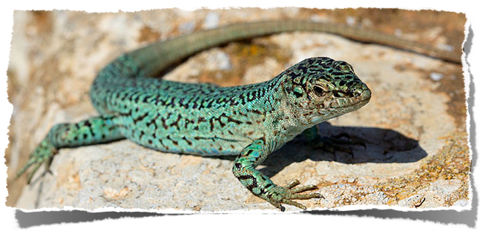
Día 17: Un lugar a pertenecer
SER MIEMBRO
El miembro que queda fuera del cuerpo se seca y se muere.
Efesios 4:16

Slide 44
Día 17: Un lugar a pertenecer
LA IGLESIA
Es necesario amar a la iglesia de la manera que Cristo lo hace. Efesios 5:25
La iglesia es eterna e indestructible, tiene más repercusiones de lo que uno piensa. Mateo 16:18
¡No puedes decir que no necesitas a la iglesia!

Slide 45
Día 17: Un lugar a pertenecer
LA IGLESIA
Es la esposa de Cristo - 2ª Corintios 11:2, Apocalipsis 19:7
Es el cuerpo de Cristo - Efesios 5:27
Debemos de amarla - 1ª Pedro 2:17

Slide 46
Día 17: Un lugar a pertenecer
LA IGLESIA LOCAL
Es la expresión local del cuerpo de Cristo
En el nuevo testamento se hablan de iglesias locales aunque no las menciona directamente.
Debemos de ser miembros de una iglesia local de la manera que también pertenecemos a la gran familia en la fe, identificados con nuestra congregación local.
Efesios 2:19b
Desagraciadamente nuestro individualismo moderno hace que existan muchos creyentes que saltan de iglesia en iglesia sin comprometerse ni identificarse

Slide 47
Día 17: Un lugar a pertenecer
LA NECESIDAD DE LA FAMILIA EN LA FE
1. Te identifica como creyente auténtico
Somos discípulos porque tenemos un compromiso con otros discípulos - Juan 13:35
Creyentes de distintas clases y condiciones unidos por un mismo sentir - Gálatas 3:28, Juan 17:21
Expresamos que somos miembros -
1ª Corintios 12:27

Slide 48
Día 17: Un lugar a pertenecer
LA NECESIDAD DE LA FAMILIA EN LA FE
2. Te aparta del aislamiento egocéntrico
La iglesia es donde se practica el amor y donde se aprende a vivir en comunión. Se aprende a empatizar con las circunstancias del hermano -
1ª Corintios 12:25-26
La comunión bíblica es estar tan comprometidos con los hermanos como lo estamos con Dios.
1ª Juan 3:16

Slide 49
Día 17: Un lugar a pertenecer
LA NECESIDAD DE LA FAMILIA EN LA FE
3. Te ayuda a mantenerte en forma espiritualmente
Para madurar en la fe es imprescindible no sólo ser un espectador pasivo sino involucrarse (ser miembro)
Efesios 4:16b
Se nos manda amar, orar, alentar, amonestar, saludar, servir, enseñar, aceptar, honrar, llevar las cargas, perdonar, someterse, comprometerse, etc... Unos a otros.

Slide 50
Día 17: Un lugar a pertenecer
LA NECESIDAD DE LA FAMILIA EN LA FE
4. La iglesia te necesita
Cada uno de nosotros tenemos un papel a desempeñar en la iglesia, para ello, Dios nos ha dotado de dones diferentes
1ª Corintios 12:7
Es precisamente en la congregación local donde descubrimos nuestros dones.

Slide 51
Día 17: Un lugar a pertenecer
LA NECESIDAD DE LA FAMILIA EN LA FE
5. Compartirás la misión de Cristo en la tierra
Dios obró en el mundo de muchas maneras, pero la manera más elocuente fue a través de Cristo, después de que Él partiera, nos dejó a nosotros ser sus instrumentos, como cuerpo de Cristo.
Somos sus manos, sus pies, sus ojos, su boca y su corazón.
Efesios 2:10

Slide 52
Día 17: Un lugar a pertenecer
LA NECESIDAD DE LA FAMILIA EN LA FE
6. La familia evitará que te apartes
Dentro de las misiones de la iglesia esta el velar por la salud espiritual de cada uno de sus miembros. Todos somos tentados a cometer pecado e incluso a abandonar los caminos del Señor.
Para eso debemos de alentarnos los unos a los otros
Hebreos 3:13

Slide 53
Día 17: Un lugar a pertenecer
LA NECESIDAD DE LA FAMILIA EN LA FE
6. La familia evitará que te apartes
Si alguno se extravía, tenemos la responsabilidad de tratar de buscarle para que vuelva. - Santiago 5:19-20
Asimismo debemos de cuidar de nuestros líderes y nuestros pastores, como ellos cuidan de la iglesia.
Hechos 20:28-29, 1ª Pedro 5:1-4, Hebreos 13:7 y 17

Slide 54
Día 17: Un lugar a pertenecer
TU PROPÓSITO ESTA EN TU IGLESIA
Precisamente los cinco propósitos que estamos viendo se cumplen y se suplen en la iglesia.
1. Adoración - Agrado a Dios
2. Comunión - Familia de Dios
3. Discipulado - Ser como Cristo
4. Ministerio - Servicio al Señor
5. Evangelismo - Cumplir una misión

Slide 55
Día 17: Un lugar a pertenecer
CONCLUSIÓN
Cuando nacemos formamos parte de nuestra familia física = cuando nacemos espiritualmente formamos parte de la familia universal de Dios... Pero expresado en la iglesia local
La diferencia entre miembro y espectador es el compromiso.
Dios quiere que te relaciones con personas reales, no ideales.
Es importante realizar actividades en comunión, como la iglesia primitiva: Hechos 2:42

Slide 56
Día 17: Un lugar a pertenecer
CONCLUSIÓN
Si te has convertido, el siguiente paso es ser miembro de una iglesia local
La decisión de aceptar y seguir a Cristo te lleva a la salvación, la decisión de ser miembro te lleva a la comunión
Comprometerte con Dios te lleva a comprometerte con tu iglesia: 2ª Corintios 8:3-5

Slide 57
Día 17: Un lugar a pertenecer
Pregunta para meditar y compartir:
El grado de compromiso que tengo con mi iglesia local ¿Refleja mi amor y compromiso con la familia de Dios?

Slide 58
Día 17: Un lugar a pertenecer
Versículo para recordar:
Romanos 12:5

Slide 59
Propósito 2 - Hecho para la familia de Dios
Día 18:
Viviendo la vida juntos

Slide 60
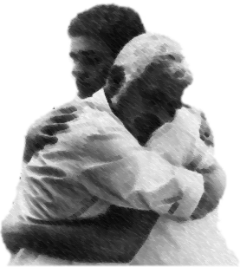
Día 18: Viviendo la vida juntos
Colosenses 3:15
Salmo 133:1
El significado de la vida es compartir.
Debemos de aprender a experimentar la vida juntos
Nuevo significado de comunión = mucho más que pasar tiempo juntos

Slide 61
Día 18: Viviendo la vida juntos
LA IMPORTANCIA DE LAS CÉLULAS
En los grupos pequeños se puede dar lugar a una comunión de más calidad (al margen del tamaño de la iglesia local) pues la participación es más equitativa. Jesús le dió mucha importancia a estos grupos.
Mateo 18:20
Hablamos de comunión, pero ¿Cual es la verdadera comunión? ¿Qué características debe de tener?

Slide 62
Día 18: Viviendo la vida juntos
EN LA COMUNIÓN VERDADERA ...
...EXPERIMENTAMOS AUTENTICIDAD
La comunión auténtica no es superficial, se comparte lo que tenemos en nuestro corazón, hay sinceridad y transparencia.
1ª Juan 1:7-8
Santiago 5:16a
No nos escondamos en la oscuridad. La sinceridad exige valor y humildad. Es imprescindible para crecer espiritualmente de manera adecuada.

Slide 63
Día 18: Viviendo la vida juntos
EN LA COMUNIÓN VERDADERA ...
...EXPERIMENTAMOS RECIPROCIDAD
Reciprocidad = Dar y recibir
Iglesia = Cuerpo con partes interdependientes
1ª Corintios 12:25
Romanos 1:12, 12:10 y 14:19
Somos más fuertes en la fe cuando estamos juntos.
No somos responsables de las personas de nuestros hermanos, más bien somos responsables CON ellos.
Dios espera que hagamos lo que podamos para ayudarles

Slide 64
Día 18: Viviendo la vida juntos
EN LA COMUNIÓN VERDADERA ...
...EXPERIMENTAMOS COMPASIÓN
Compasión no es dar una ayuda rápida, compasión es empatía, tratar de ponerse en la piel del hermano.
Permite cubrir una de las necesidades más básicas del ser humano: sentirse aceptado y comprendido.
Colosenses 3:12
La comunión se experimenta aún más en el sufrimiento - Hebreos 10:33-34, Gálatas 6:2, Job 6:14

Slide 65
Día 18: Viviendo la vida juntos
EN LA COMUNIÓN VERDADERA ...
...EXPERIMENTAMOS MISERICORDIA
La misericordia debe de triunfar sobre la justicia entre los hermanos para experimentar la comunión. Todos necesitamos misericordia.
Por lo tanto debemos darnos misericordia unos a otros si esperamos recibirla.
2ª Corintios 2:7
No debemos guardar rencor - Colosenses 3:13
¿Usaré mis energías para vengarme o para tratar de solucionarlo? El perdón debe ser inmediato, la confianza se va construyendo con el tiempo.

Slide 66
Propósito 2 - Hecho para la familia de Dios
Día 19:
Cultivar la vida en comunidad

Slide 67

Día 19: Cultivar la vida en comunidad
Santiago 3:18
Hechos 2:42
La vida en comunidad requiere esfuerzo y sobre todo compromiso.
Efesios 4:3
Para fomentar la unidad y la comunión cristiana se necesitan tanto el poder de Dios como nuestro esfuerzo. En la mayor parte del nuevo testamento se nos dan instrucciones prácticas para cultivar la vida en comunidad - 1ª Timoteo 3:14-15
¿Qué requiere la vida en comunidad?

Slide 68
Día 19: Cultivar la vida en comunidad
PARA CULTIVAR LA VIDA EN COMUNIDAD ...
...SE REQUIERE SINCERIDAD
No debemos de dejar pasar los problemas sin resolverlos con valentía. Efesios 4:15, Gálatas 6:1-2
Las verdades duelen pero no por ello hay que dejar de decirlas. Proverbios 24:26 y 28:23
No temamos al conflicto, muchos secretos pueden dar lugar a chismes y un ambiente enrarecido. Efesios 4:25

Slide 69
Día 19: Cultivar la vida en comunidad
PARA CULTIVAR LA VIDA EN COMUNIDAD ...
...SE REQUIERE SINCERIDAD
Por supuesto debemos aprender a buscar el momento para decir las cosas (Eclesiastés 8:6) y también hay unos modos correctos.
1ª Timoteo 5:1-2
Sobre todo: Recordad que la falta de sinceridad ha acabado con muchas relaciones y también con la unidad de muchas iglesias locales.
1ª Corintios 5:3-12

Slide 70
Día 19: Cultivar la vida en comunidad
PARA CULTIVAR LA VIDA EN COMUNIDAD ...
...SE REQUIERE HUMILDAD
El orgullo erige murallas entre las personas, la humildad construye puentes. La humildad lima las asperezas entre los hermanos. Además Dios se opone al arrogante. 1ª Pedro 5:5
Hay que ser práctico: reconocer nuestras debilidades, ser tolerantes con las debilidades de los demás y estar dispuestos a ser corregidos. Romanos 12:16, Filipenses 2:3-4
La humildad no es pensar menos de ti, es pensar menos EN ti.

Slide 71
Día 19: Cultivar la vida en comunidad
PARA CULTIVAR LA VIDA EN COMUNIDAD ...
...SE REQUIERE AMABILIDAD
La amabilidad consiste en respetar nuestras diferencias y tener consideración por los sentimientos de las demás personas y tolerante con el que nos molesta. Romanos 15:2, Tito 3:1-2
En todas las iglesias hay por lo menos una persona que por su carácter, es más difícil de tratar. Sin embargo esas personas son una oportunidad para crecer espiritualmente y aprender a amar.

Slide 72
Día 19: Cultivar la vida en comunidad
PARA CULTIVAR LA VIDA EN COMUNIDAD ...
...SE REQUIERE AMABILIDAD
A los miembros de nuestra familia no los queremos porque tengan grandes cualidades, sino por que SON de la familia.
Romanos 12:10
Una de las claves prácticas para la amabilidad es descubrir los orígenes y las necesidades de las personas.

Slide 73
Día 19: Cultivar la vida en comunidad
PARA CULTIVAR LA VIDA EN COMUNIDAD ...
...SE REQUIERE CONFIDENCIALIDAD
Es imprescindible para fomentar la confianza, que haya una atmósfera adecuada. Una de las cosas que más daño han hecho a las iglesias son precisamente la difusión indiscriminada de los errores de los hermanos, a veces de forma exagerada... Lo que se conoce como “chismes”. Proverbios 16:28
Debemos de enfrentar al chismoso y cortar de raíz los chismes. Tito 3:10

Slide 74
Día 19: Cultivar la vida en comunidad
PARA CULTIVAR LA VIDA EN COMUNIDAD ...
...SE REQUIERE CONTACTO FRECUENTE
Pase lo que pase, no dejemos de congregarnos, debemos de animarnos. Hebreos 10:25
Para fomentar la comunidad, hay que invertir tiempo en ella, como hacían en la iglesia primitiva.
Hechos 2:46

Slide 75
Día 19: Cultivar la vida en comunidad
PARA CULTIVAR LA VIDA EN COMUNIDAD ...
...SE REQUIERE ... (Recapitulando)
... Sinceridad
... Humildad
... Amabilidad
... Confidencialidad
... Contacto frecuente

Slide 76
Día 19: Cultivar la vida en comunidad
Pregunta para meditar y compartir
¿Cómo puedo cultivar hoy las características de una comunidad auténtica en mi iglesia?
Versículo para recordar
1ª Juan 3:16

Slide 77
Propósito 2 - Hecho para la familia de Dios
Día 20:
Restaura el compañerismo

Slide 78
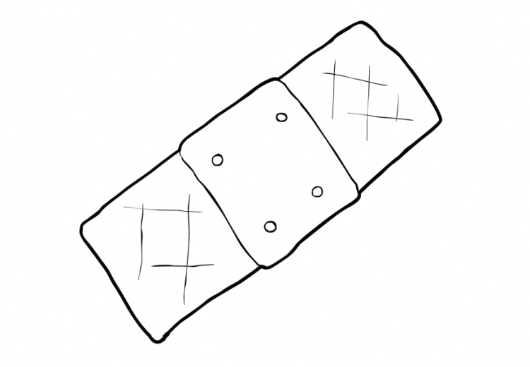
Día 20: Restaura el compañerismo
2ª Corintios 5:18
Aprendimos de la suma importancia de las relaciones. Aprendamos a cuidarlas y restaurarlas en caso de conflicto.
La capacidad de llevarnos bien y estar por encima de nuestras diferencias son señales de madurez espiritual. - Romanos 15:5
Además Dios quiere que nos conozcan por el amor que nos une - Juan 13:35
El compañerismo roto es un mal testimonio. Debemos estar unidos en un mismo sentir y una misma palabra - 1ª Corintios 1:10

Slide 79
Día 20: Restaura el compañerismo
SER PACIFICADORES - Mateo 5:9
¿Qué significa? ¿Qué implica?
NO es sólo amar la paz (pues todos la amamos)
NO es ser pacífico (porque sería una actitud demasiado PASIVA y contemplativa)
NO es evitar los conflictos o huir de los problemas, eso es cobardía.
SÍ es trabajar por la paz, un trabajo difícil
¿Como trabajar por la paz?
Vamos a ver una serie de puntos prácticos, como pasar a la acción en caso de conflicto.

Slide 80
Día 20: Restaura el compañerismo
COMO RESTAURAR UNA RELACIÓN
1 - Hablar con Dios antes que con la persona
2ª Corintios 5:18
Dios es el único que puede empezar a obrar de manera eficaz antes de tratar de resolver por nosotros mismos. Desahógate ante Él antes de procurar hacerlo con tu hermano.
Santiago 4:1-2

Slide 81
Día 20: Restaura el compañerismo
COMO RESTAURAR UNA RELACIÓN
2 - Toma la iniciativa
Este punto es tan importante que afecta a nuestra adoración. Si no hay restauración, no habrá adoración ni bendición. Ese problema que tienes no lo postergues mucho tiempo
Mateo 5:23-24, Proverbios 28:9
Por supuesto, debemos aprender a escoger el momento y el lugar adecuados para hablar.

Slide 82
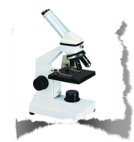
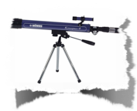
Día 20: Restaura el compañerismo
COMO RESTAURAR UNA RELACIÓN
3 - Sé comprensivo
Es fundamental escuchar a nuestro prójimo. Debemos de velar por sus intereses. Filipenses 2:4
En La NVI, se indica el verbo “velar”
Velar = “skopos”
Telescopio, microscopio = “Ver de cerca”

Slide 83
Día 20: Restaura el compañerismo
COMO RESTAURAR UNA RELACIÓN
3 - Sé comprensivo
Permitamos a nuestro hermano desahogarse, pero no hagamos juicio basándonos en nuestros sentimientos o en el sentimiento ajeno. Pueden ser tan erróneos en ese momento que incluso pueden resultar irracionales. - Salmo 73:21-22
Al contrario, la paciencia produce un buen juicio y pasa por alto las ofensas - Proverbios 19:11
Busquemos el agrado ajeno - Romanos 15:2-3

Slide 84
Día 20: Restaura el compañerismo
COMO RESTAURAR UNA RELACIÓN
4 - Confiesa tu parte en el conflicto
Antes de emitir “juicio” sobre nuestro hermano examinemos nuestra propia vida y juzguemos nuestra propia conducta - Mateo 7:5
¿Quizás soy yo parte del problema? ¿Será que no me he comportado de manera adecuada en este conflicto? ¿He tratado de manera inadecuada a mi prójimo? - 1ª Juan 1:8

Slide 85
Día 20: Restaura el compañerismo
COMO RESTAURAR UNA RELACIÓN
5 - Ataca al problema, no a la persona
Busquemos la manera de resolver, antes de tratar de buscar culpables.
Debemos aprender a buscar las palabras adecuadas para tratar al hermano. Evitemos el sarcasmo.
Proverbios 15:1; 16:21
Efesios 4:29

Slide 86
Día 20: Restaura el compañerismo
COMO RESTAURAR UNA RELACIÓN
6 - Coopera tanto como puedas
La paz tiene un precio: puede costarnos nuestro orgullo y nuestro egoísmo.
Romanos 12:10 y 18; Filipenses 2:3

Slide 87
Día 20: Restaura el compañerismo
COMO RESTAURAR UNA RELACIÓN
7 - Haz hincapié en la reconciliación, no en la solución
La reconciliación hace referencia a las personas, la solución se concentra en el problema. Siempre pongamos como prioridad a las personas.
Cuando nos reconciliamos es posible solucionar mejor las cosas después.
Hagámonos pacificadores como buenos hijos de Dios Mateo 5:9

Slide 88
Propósito 2 - Hecho para la familia de Dios
Día 21:
Cuida tu iglesia

Slide 89
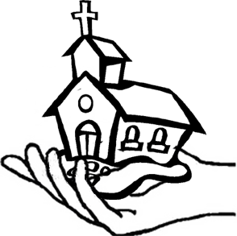
Día 21: Cuida tu iglesia
Efesios 4:3
Colosenses 3:14
Es sumamente importante proteger a la iglesia
Nada en este mundo es más valioso para Dios que su iglesia
Jesús mismo oró apasionadamente por nuestra unidad - Juan 17:20-23
Pero nos toca a nosotros mantener esa unidad.
¿Como? Mediante los siguientes consejos prácticos.

Slide 90
Día 21: Cuida tu iglesia
¿COMO CUIDAR DE NUESTRA IGLESIA?
1 - Enfoquémonos en lo que tenemos en común, no en nuestras diferencias.
Romanos 10:12; 12:4-5; 14:19
1ª Corintios 1:10; 8:6; 12:13
Efesios 4:4-5 y Filipenses 2:2
Lo que nos une es mucho más importante que nuestras diferencias.
Dios quiere unidad, no uniformidad. Saquemos provecho de nuestras diferencias en favor de la iglesia en vez de recalcarlas sobre lo que nos une.

Slide 91
Día 21: Cuida tu iglesia
¿COMO CUIDAR DE NUESTRA IGLESIA?
2 - Sé realista con respecto a tus expectativas
La iglesia no es nuestro lugar ideal y perfecto, más bien, es una congregación de gente pecadora y muchos de los que creemos “perfectos” nos pueden defraudar. Ahí es donde tenemos que aprender a practicar el amor. - Efesios 4:2
Anhelar lo ideal mientras criticamos lo real es señal de inmadurez, pero lo contrario: conformarse con la realidad sin esforzarse por alcanzar lo ideal es señal de complacencia.
Divorciarte de tu iglesia a la primera decepción o desilusión es señal de inmadurez

Slide 92
Día 21: Cuida tu iglesia
¿COMO CUIDAR DE NUESTRA IGLESIA?
3 - Decídete a animar más que a criticar
Es fácil eludir los compromisos y disparar dardos contra la gente que trabaja en lugar de participar.
Romanos 14:4, 10 y 13; Efesios 4:29; Santiago 4:11; 5:9
No importa cuanto discrepes con tu hermano, no es el enemigo, aprovechemos nuestras energías para edificación en lugar de destrucción.
Romanos 14:19

Slide 93
Día 21: Cuida tu iglesia
¿COMO CUIDAR DE NUESTRA IGLESIA?
4 - Niégate a escuchar chismes
Chismear es divulgar una información cuando uno no es parte del problema ni de la solución
Las personas que cuentan chismes también pueden rumorear de tí. Si prestas atención a estas palabras Dios te llama alborotador. Mejor es ignorar al que viene con chismes.
Proverbios 16:28; 17:4; 20:19; 25:9 y 26:20

Slide 94
Día 21: Cuida tu iglesia
¿COMO CUIDAR DE NUESTRA IGLESIA?
4 - Niégate a escuchar chismes
Los chismosos pueden llegar a dividir iglesias para hacer prevalecer su propio orgullo
Judas 1:18-19, Gálatas 5:15
Lo mejor para estos casos es cortar de raíz el chisme, enfrentando al que los divulga
Proverbios 26:20

Slide 95
Día 21: Cuida tu iglesia
¿COMO CUIDAR DE NUESTRA IGLESIA?
5 - Practica el método de Dios para solucionar conflictos
Jesús mismo dio un método a la iglesia de resolución de conflictos entre hermanos:
Mateo 18:15-17
Intentemos primero resolver el asunto en privado, no atajemos yendo directamente a implicar a otros o a la iglesia.

Slide 96
Día 21: Cuida tu iglesia
¿COMO CUIDAR DE NUESTRA IGLESIA?
6 - Apoya a tu pastor y a los líderes
No existen los líderes perfectos pero Dios los levantó y los puso en la iglesia y les dio autoridad. Muchas veces tienen tareas ingratas y a menudo son los primeros en ser criticados, y pedimos que nos mantengan a todos contentos, cuando es imposible (a veces que sean los únicos que hagan todo el trabajo).
Debemos cuidarles y respetarles.
Hebreos 13:17

Slide 97
Día 21: Cuida tu iglesia
¿COMO CUIDAR DE NUESTRA IGLESIA?
6 - Apoya a tu pastor y a los líderes
Algunas tareas pastorales
Evitar discusiones - 2ª Timoteo 2:14
Exhortar - 2ª Timoteo 2:23-26, Tito 2:15 - 3:2
Velar por que los hermanos se pongan de acuerdo - Filipenses 4:2
Amonestar al que cause divisiones - Tito 3:10-11
Debemos de considerar a nuestros líderes -
1ª Tesalonicenses 5:12-13

Slide 98
Día 21: Cuida tu iglesia
Es un gran desafío el cuidar y proteger la iglesia, debemos de poner todo nuestro esfuerzo y sacrificio en mantener la unidad en la iglesia, porque de esta manera agradaremos a Dios.
Aprendamos a decir “nosotros” en lugar de “yo”. Dejemos a un lado nuestro orgullo para lograrlo.
1ª Corintios 10:24
Hemos sido creados para formar una familia

Slide 99
Día 21: Cuida tu iglesia
Pregunta: ¿Que estoy haciendo yo para proteger la unidad de la iglesia?
Versículo: Romanos 14:19

